Slide 1
Il primo teorema di Euclide

Slide 2
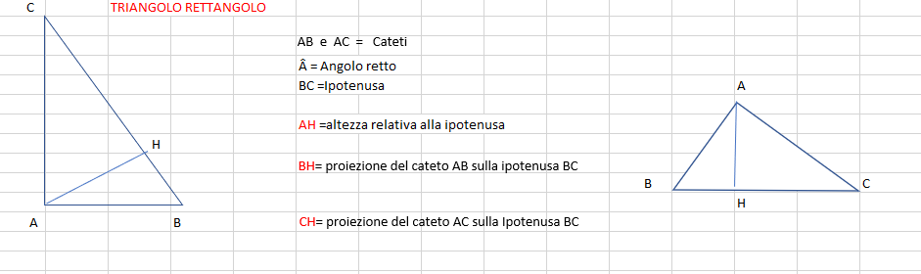
PREMESSA :Proiezioni dei cateti sulla ipotenusa

Slide 3
Enunciato del primo Teorema di Euclide in forma semplificata
In ogni triangolo rettangolo l’ipotenusa sta ad un cateto come il cateto sta alla sua proiezione.
BC :AB = AB : BH
Ip : Cat =Cat : proiezione
BC : AC = AC : HC
Ip : Cat = Cat : proiezione
A
C
B
H

Slide 4
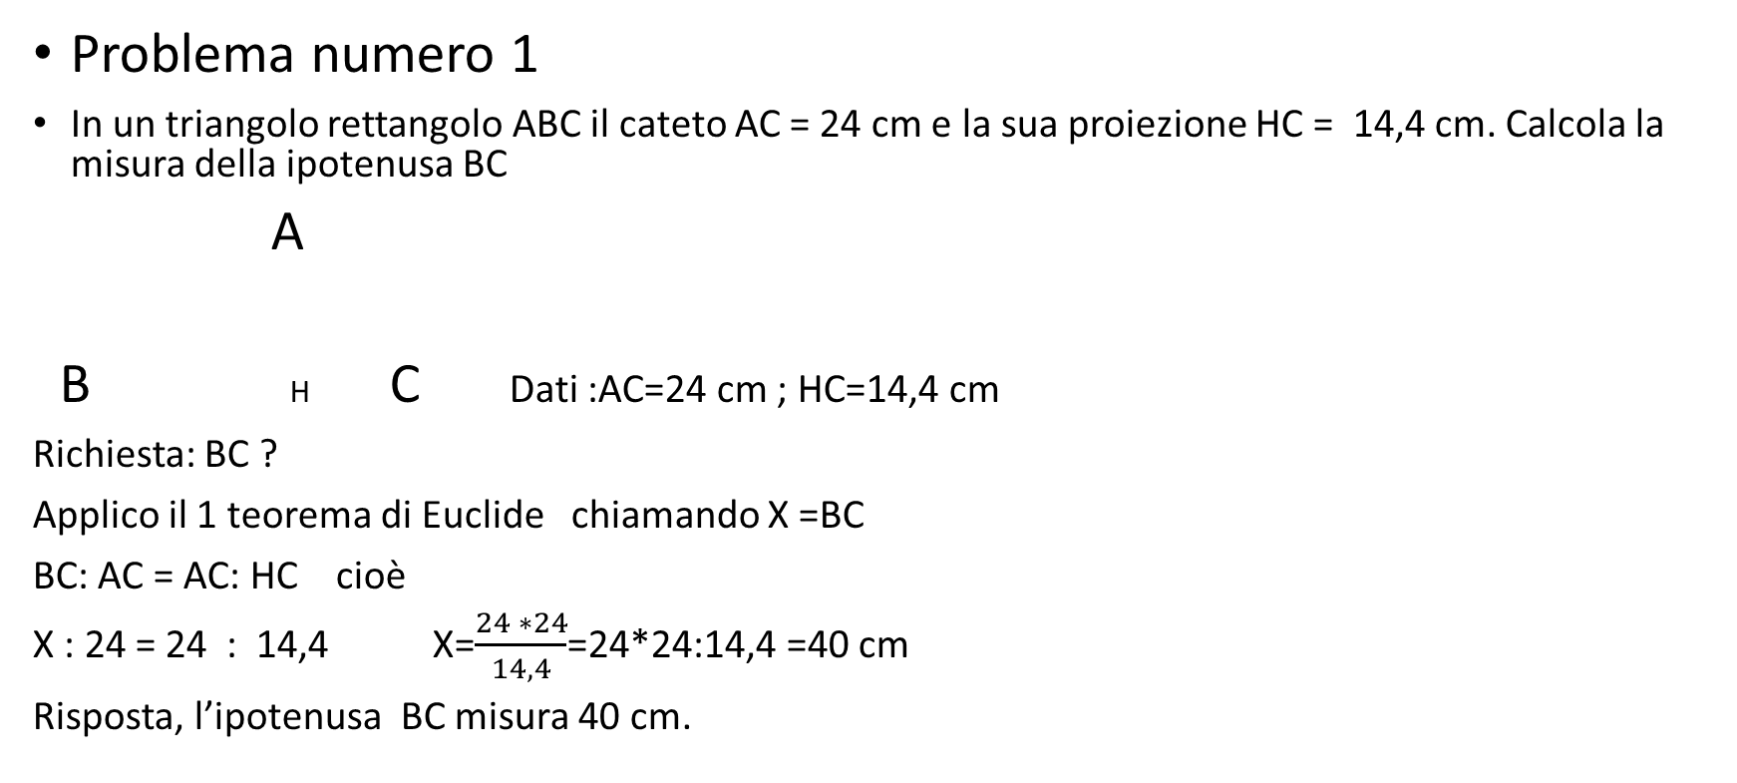
Esempio di applicazione del primo teorema di Euclide. Noti cateto e proiezione calcolare l’ipotenusa.
Problema numero 1
In un triangolo rettangolo ABC il cateto AC = 24 cm e la sua proiezione HC = 14,4 cm. Calcola la misura della ipotenusa BC
A
B H C Dati :AC=24 cm ; HC=14,4 cm
Richiesta: BC ?
Applico il 1 teorema di Euclide chiamando X =BC
BC: AC = AC: HC cioè
X : 24 = 24 : 14,4 X=$\frac{24 ∗24}{14,4}$=24*24:14,4 =40 cm
Risposta, l’ipotenusa BC misura 40 cm.

Slide 5
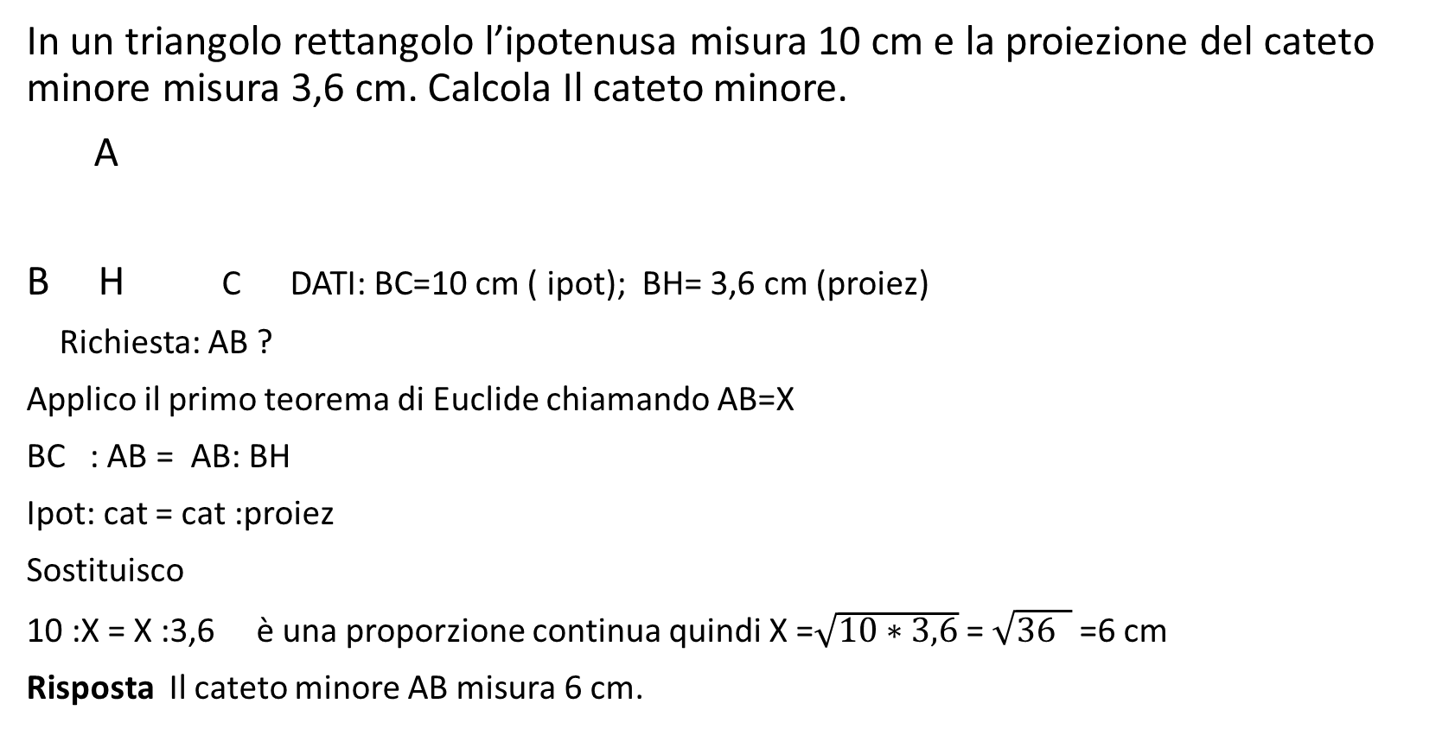
Problema numero 2.Noti ipotenusa e proiezione calcolare il cateto.
In un triangolo rettangolo l’ipotenusa misura 10 cm e la proiezione del cateto minore misura 3,6 cm. Calcola Il cateto minore.
A
B H C DATI: BC=10 cm ( ipot); BH= 3,6 cm (proiez)
Richiesta: AB ?
Applico il primo teorema di Euclide chiamando AB=X
BC : AB = AB: BH
Ipot: cat = cat :proiez
Sostituisco
10 :X = X :3,6 è una proporzione continua quindi X =$\sqrt{10∗3,6}$ =$\sqrt{36 }$ =6 cm
Risposta Il cateto minore AB misura 6 cm.

Slide 6
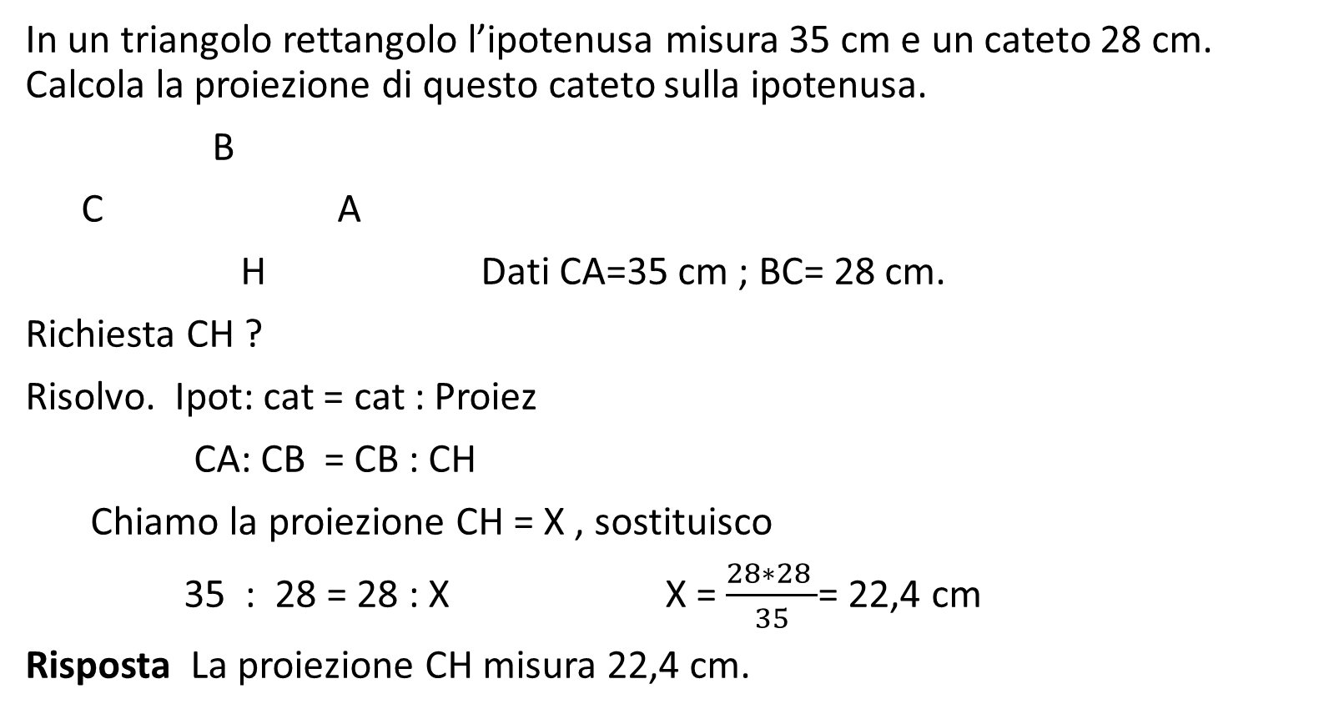
Problema 3. Noti ipotenusa e cateto calcolare la proiezione.
In un triangolo rettangolo l’ipotenusa misura 35 cm e un cateto 28 cm. Calcola la proiezione di questo cateto sulla ipotenusa.
B
C A
H Dati CA=35 cm ; BC= 28 cm.
Richiesta CH ?
Risolvo. Ipot: cat = cat : Proiez
CA: CB = CB : CH
Chiamo la proiezione CH = X , sostituisco
35 : 28 = 28 : X X = $\frac{28∗28 }{35}$= 22,4 cm
Risposta La proiezione CH misura 22,4 cm.

